Slide 1
Радиологические отделения: результаты работы, диагностика эффективности и следующие шаги
Документ для обсуждения
20 мая, 2016 г.

Slide 2
Статистика радиологии Москвы
Аппаратов (2016)
Иссл-ний (2014)
Иссл-ний (2015)
Врачи
Рентгенодиагностика
1 849
6 348 629
5 958 867
Флюорография
298
7 060 401
6 579 279
Маммография
193
855 650
707 800
КТ
168
574 530
641 168
МРТ
102
207 630
222 357
ОФЭКТ
22
239 019
215 746
ПЭТ КТ
2
Всего:
1 400
УЗИ
3 115
16 661 047
14 647 333
1 697

Slide 3
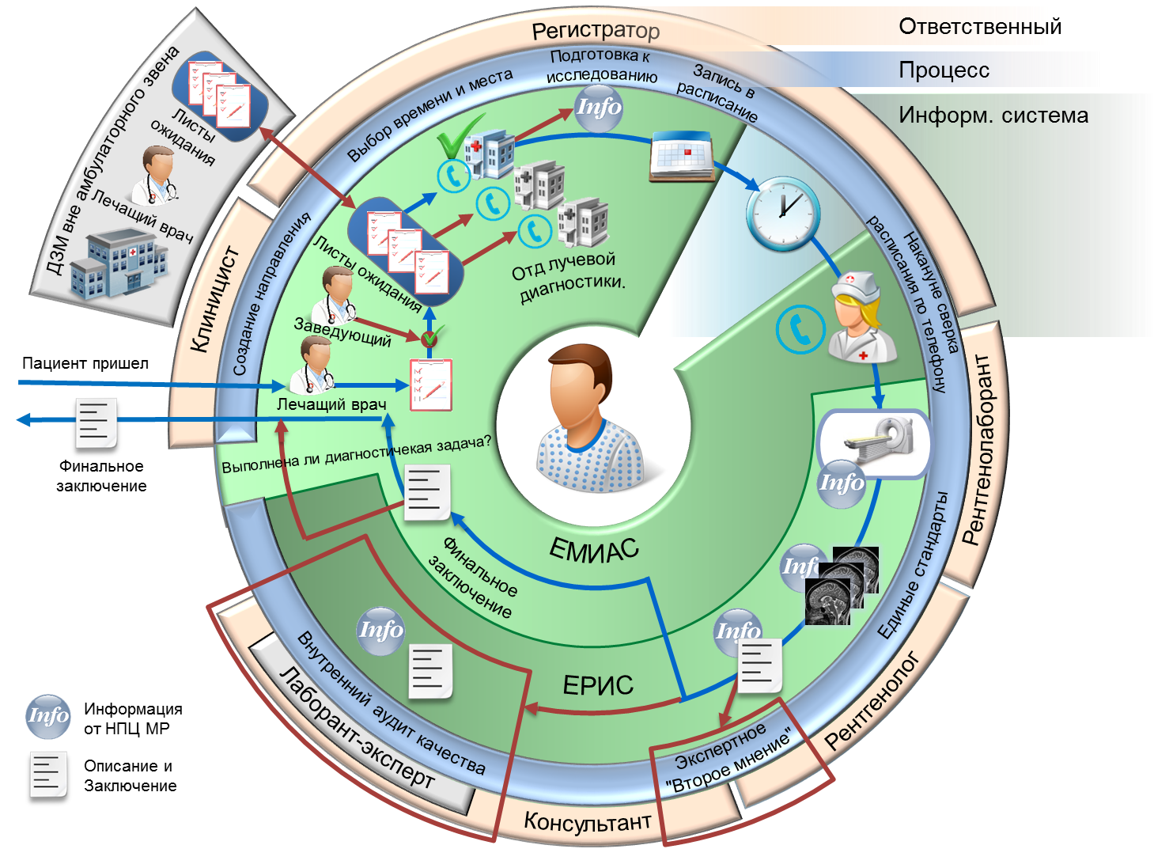
Целевая модель рентгенологии ДЗМ

Slide 4
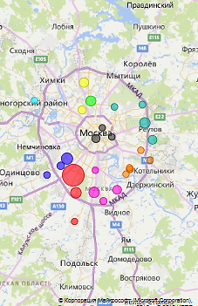
Применения контрастов в амбулаторных МО
IV кв. 2015 г. – 65 дней работы
I кв. 2016 г. – 56 дней работы
0,93 тыс.
0,15 тыс.
1,51 тыс.
0,15 тыс.
КТ
МРТ
КТ
МРТ
С контрастированием 1,07 тыс.
С контрастированием 1,65 тыс.
Без контрастирования 38,35 тыс.
Без контрастирования 44,07 тыс.

Slide 5
Статистика использования ЕРИС
В ЕРИС в период с 01 января 2015 г. по 31 марта 2016 г.
Размещено и хранится
Компьютерных томографий
84 212
Магнитно резонансных томографий
42 966
Флюорограмм
21 126
Цифровых рентгенов
20 383
Итого исследований
168 687
Консультативно-аудиторская работа (УКО НПЦ Радиологии на 31.03.2016)
Консультаций по запросам
2 552
Выборочных аудитов исследований из ЛПУ
19 915
Выявлено протоколов с ошибками
3 336
Обучено по результатам
198 врачей и 183 лаборанта

Slide 6
Разработана методика подсчета рейтинга отделений лучевой диагностики
Количество прибавляемых баллов
Норматив
Стационар-ные МО
Амбулатор-ные МО
Критерии оценки эффективности
2
1
0
Дни работы
От 80% до 100%
1
>100%
<80%
6
5
Смены
Для стационарных МО
≥3
≥2
≤1
3
2
Для амбулаторных МО
≥2
1
0
2
Исследо-ваний в смену
КТ
От 8 до 10
≥11
≤7
≥11
≥11
3
МРТ
От 6 до 7
≥8
≤5
≥8
≥8
Длительность описания исследования, часы
От 13 до 24
4
≤12
≥25
≤12
≤12
!
Планируется добавление ряда критериев, в т.ч. качества и радиационной безопасности

Slide 7
Маммография
На настоящий момент в подключенных к Единому радиологическому информационному сервису 64 МО амбулаторного типа идет подключение 26 цифровых маммографов Fujifilm Amulet.
Подключение маммографов к ЕРИС в каждой МО будет производиться в 3 этапа
Монтаж сегмента локальной сетевой инфраструктуры для включения в сеть ЕРИС
Перенастройка маммографа и рабочих станций врачей-рентгенологов и рентгенолаборантов
Проведение индивидуального обучения медицинского персонала работе с ЕРИС
План-график подключения по этапам
Май
Июнь
Июль
Август
Монтаж СКС
4
6
6
6
4
Перенастройка модальности
4
6
6
6
4
Проведение индивидуального обучения
4
6
6
6
4

Slide 8
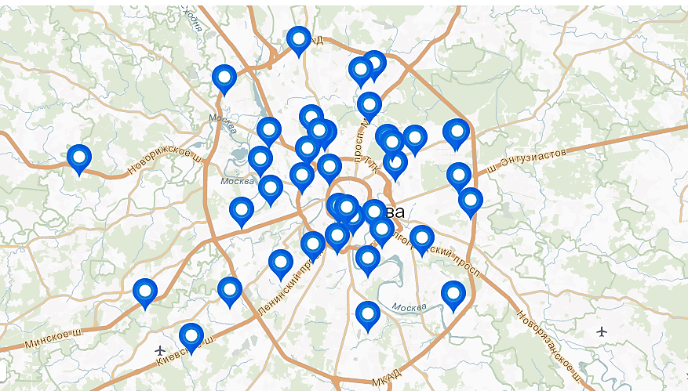
2016: начало подключения стационаров к ЕРИС
На настоящий момент в разработке находятся
Тип аппарата
Количество
КТ-аппараты
108
МРТ-аппараты
63
Всего цифровых аппаратов
171

Slide 9
Предложения и план развития
Подключить к ЕРИС стационары ДЗМ (реализация технической инфраструктуры совместно с ДИТ)
Провести интеграцию ЕРИС и ЕМИАС (с оценкой доступности)
Наделить НПЦ МР правом маршрутизировать потоки лучевых исследований
Наделить НПЦ МР правом контролировать качество лучевой диагностики в ДЗМ
Выделить НПЦ МР новое здание взамен здания на Калитниковской (не находится в оперативном управлении)
Обеспечить сотрудникам ДЗМ доступ к удаленным рабочим местам ЕРИС
Подключение к ЕРИС всех ПЭТ и ОФЭКТ с наделением НПЦ полномочиями по оценке потребности и маршрутизации РФП
Провести оцифровку лучевой диагностики с полным исключением пленок
Предложить низкодозную КТ пациентам в группе риска вместо рентгенологического исследования при диспансеризации

Slide 10
При диагностике деятельности радиологических отделений был выявлен ряд проблемных зон
Эффективность использо-вания оборудования
А. Отсутствие единых норма-тивов по времени работы и продолжительности смен
Б. Увеличенное время простоя оборудования при текущих контрактах с ГорМедТехникой
В. Несоответствие показателя эффективности использования оборудо-вания¹ лучшим практикам
Г. Высокая доля непроизводительного времени сотрудников
Маршрутизация пациентов на исследования
А. Различная интенсивность исследований в мед. учреждениях
Б. Длительный срок фактического ожидания
В. Отсутствие стимулов для маршрутизации
Г. Отсутствие четких принци-пов маршрутизации между медицинскими учреждениями
1
Система КПЭ
Отсутствие система КПЭ медицинского персонала, главных врачей, зав.отделениями, окружных специалистов
3
Система управления персоналом
Результаты деятельности
2
Операционные процессы
Знания и мотивация сотрудников
2А. Недостаточная информированность врачей-клиницистов о новых исследованиях и принципах направления на МРТ/КТ
1 Установленного РосЗдравНадзором

Slide 11
Количество КТ-исследований в амбулаторных учреждениях составляет 16% от максимально возможного
ЭФФЕКТИВНОСТЬ ИСПОЛЬЗОВАНИЯ ОБОРУДОВАНИЯ
1
КТ-АМБУЛАТОРНОЕ ЗВЕНО
ХХ
Количество исследований
шт. за 4 квартал 2015 г.
Потери максимальной эффективности в КТ-исследованиях в амбулаторных учреждениях
Проценты, за 4 квартал 2015 г. в амбулаторных учреждениях ДЗМ
Максимально возможное кол-во исследований¹
238 464
Рычаги для оптимизации⁶
Создание общего норматива по времени работы для всех радиологических отделений
А
Потери из-за неполного числа рабочих дней в неделю²
Упрощение процедуры закупок запчастей, быстрое реагирование на выход оборудования из строя, введение оплаты работ по КПЭ для подрядчиков и ГМТ
Потери из-за простоя оборудования³
Б
Потери из-за большего нормативного времени на 1 исследование ⁴
Нормативное число исследований по нормативу Росздравнадзора
Сокращение норматива по времени на 1 исследование, исходя из международных практик
69 739
В
Недозагрузка
Сокращение непроизводительного времени сотрудников в течение рабочей смены
Увеличение числа направлений на исследования
Маршрутизация пациентов
Г
Проведенных по факту исследований
70% - целевой уровень⁵
38 262
Для МРТ-исследований – аналогичная ситуация
1 Исходя из опыта Канады, за базу в 100% было взято максимальное число исследований=(число недель в квартале*рабочих дней в неделю (7 в Канаде)*кол-во КТ-аппаратов на балансе в Москве(54 шт.)*норма исследований на аппарат в день (48 в Канаде))
2 Скорректировано на 5,1-дневную рабочую неделю в 4 квартале 2015 г. в Москве по средневзвешенному числу на 1 аппарат на балансе
3 Скорректировано на суммарный простой оборудования в размере 569 аппарато-дней за квартал
4 Скорректировано на норматив Росздравнадзора в 23 исследованиях КТ в день (против 48 в Канаде)
5 Рассчитан как 100% сокращение потерь от недозагрузки и простоя оборудования, и 50% от числа раб.дней в неделю и большего нормативного времени 6 Рассмотрены далее
ИСТОЧНИК: анализ сводного отчета за 4 квартал 2015 г.; предоставленного НПЦ МР

Slide 12
Б. Время на ремонт оборудования можно сократить за счет прямых контрактов с поставщиками и перехода на контракты "Все включено"
ЭФФЕКТИВНОСТЬ ИСПОЛЬЗОВАНИЯ ОБОРУДОВАНИЯ
1
Информация о поломке (врач/лаборант)
ПРЕДВАРИТЕЛЬНО
Основные этапы устранения поломки
Потенциальные решения, эффект в днях
Зав.отделением
Включить в контракт с ГорМедТехникой коэффициент рабочего времени оборудования как КПЭ
Создать на базе крупных мед. учреждений инженерные отделы для устранения мелких поломок (2-11 дней)
Создать единый информационный ресурс для
Быстрого сообщения о поломках и вызова мастера
Оперативного отслеживания ситуации по рабочему состоянию аппаратов
Маршрутизации пациентов (2-20 дней)
1
Внутренняя тех. служба мед.учреждений
ГорМедТехника
2
Низкая мотивация на ввод оборудования в эксплуатацию и восстановление работоспособности
Передача информа-ции
(1-4 дня)
Субподрядчик
3
Сервисная компания производителя
Диагностика инженерами из сервисной компании
Устранение поломки за счет произ-водителя (до 200 тыс. руб.) (1-10 дней)
Диагностика
(1-7 дней)
Какие функции посреднических звеньев?
Устранение дорогостоящей поломки через тендер в ДЗМ (2-4 мес.)
Ремонт
(1-120 дней)
или
Какие составляющие данного этапа?
ИСТОЧНИК: интервью с сотрудниками НПЦ МР, зав.отделениями, врачами; анализ рабочей группы

Slide 13
А. В Москве нагрузка на КТ распределяется неравномерно, много амбулаторных учреждений с низкой загрузкой КТ
МАРШРУТИЗАЦИЯ ПАЦИЕНТОВ НА ИССЛЕДОВАНИЯ
2
Эффективность¹ использования КТ в амбулаторных учреждениях На 1 работающий аппарат
КТ-АМБУЛАТОРНОЕ ЗВЕНО
ХХ
ГП с эффективностью выше 100%
ХХ
От 60 до 100%
ДЦ5
ХХ
Ниже 60%
КДЦ6
218
201
ХХ
Отсутствуют рабочие КТ-аппараты
219
107
180
12
191
45
6
Предварительные наблюдения
Количество мед.учреждений с КТ-аппаратами по округам Москвы варьируется, например
В СЗАО 1 работающий КТ
В ЮВАО 6 КТ
Загрузка КТ варьируется по округам, более 50% КТ-аппаратов недозагружено²
Потенциальные решения
Приостановка закупки новых МРТ/КТ
Перераспределение МРТ/КТ между округами, из округов с наименьшим спросом в наибольшие
62
64
КДЦ2
195
115
3
5
129
175
220
46
69
КДЦ4
68
66
202
67
ДЦ3
209
11
22
109
23
8
2
19
212
КДЦ1
210
36
9
134
170
166
214
52
КДП 121
1 Исходя из нормативов РосЗдравНадзора, по данным за 4 квартал 2015 года
2 В ЦАО и ЮВАО все КТ загружены менее чем на 60%

Slide 14
А. Количество КТ-исследований на прикрепленное население может отличаться в 25 раз между амб. учреждениями
МАРШРУТИЗАЦИЯ ПАЦИЕНТОВ НА ИССЛЕДОВАНИЯ
2
Шт. на 10 000 приписанного населения
Количество МРТ-исследований за 2015 год
Количество КТ-исследований за 2015 год
ГП 36
ДКЦ 1
412
ДКЦ 6
ДКЦ 5
ДКЦ 4
ДКЦ 6
ДКЦ 4
ГП 220
ДГП 39
ДКЦ 1
ДКЦ 2
ДКЦ 3
ГП 209
ГП 220
ГП 8
ГП 8
ГП 45
ДКЦ 3
ГП 12
ГП 64
По данным за 2015 год
Количество МРТ- и КТ-исследований может отличаться между амбулаторными учреждениями в 20-25 раз
Возможные причины
Различная интенсивность исследований
Направление пациентов из других медицинских учреждений
ГП 170
ГП 67
ГП 62
ГП 209
ГП 129
ГП 219
ГП 11
ГП 180
ГП 3
ГП 66
ГП 107
ГП 175
ГП 62
ГП 68
ДГП 110
ГП 19
ГП 2
ГП 9
ГП 191
ГП 2
ГП 45
ДГП 148
ГП 68
ГП 166
ГП 52
ГП 6
ГП 23
ГП 52
ГП 134
ГП 9
ГП 212
ГП 195
ГП 23
ГП 5
ГП 22
ГП 212
ГП 195
ГП 19
С чем связана значительная вариативность количества исследований?
ДГП 125
ГП 46
ГП 66
ГП 3
ГП 210
ГП 5
ГП 36
ГП 109
ГП 109
ГП 214
ГП 134
ГП 22
ГП 218
ГП 69
ГП 69
x20
ГП 67
ГП 6
ГП 12
ГП 46
ГП 210
х25
ГП 214
Среднее значение 125
Среднее значение 156
ИСТОЧНИК: сводный отчет НПЦ МР за 4 квартал 2015 г., анализ рабочей группы

Slide 15
Б. Опрос пациентов выявил 230%-расхождение между декларируемым и реальным сроком ожидания МРТ-обследования
МАРШРУТИЗАЦИЯ ПАЦИЕНТОВ НА ИССЛЕДОВАНИЯ
2
По результатам обзвона, дней
По факту
По отчету за 4 кв. 2015 г.
Результаты опроса 110 пациентов 2 ГП (А и Б), проходивших МРТ или КТ-обследование в период с 1 октября 2015 г. по 25 февраля 2016 г.
Сколько времени вы ожидали с момента записи на МРТ/КТ (после получения направления) и до момента проведения обследования?
Через сколько дней вам предложили забрать готовые результаты?
Время ожидания обследования КТ и МРТ
Время ожидания заключения
ГП Б (МРТ)
+229%
ГП Б (КТ)
ГП В (КТ)
Для ГП Б время ожидания обследования варьируется от 0 до 45 дней – возможно, из-за попадания на январские праздники, а также включения части пациентов, перенаправленных в ГП Б
В ГП Б в числе респондентов были несколько сотрудников ГП, в т.ч. главврач, у которых время ожидания назначения на обследования равнялось 0 дням
Данные по времени выдачи заключений могут отличаться от официальных, так как демонстрируют, когда пациенту было рекомендовано получить заключение, а не когда врач закончил его составлять
ИСТОЧНИК: телефонный опрос пациентов ГП А (50 чел.) и ГП Б (60 чел.) от 26-29.02.2016; анализ рабочей группы

Slide 16
В. Текущая система финансирования и нечеткий порядок маршрутизации усложняют процесс перенаправления пациентов
МАРШРУТИЗАЦИЯ ПАЦИЕНТОВ НА ИССЛЕДОВАНИЯ
2
Пояснение
Цитата
Направления маршрутизации между учреждениями
Отсутствие системы нормативов, определяющих маршрутизацию пациентов (между поликлиниками, между поликлиниками и стационарами)
Отсутствие классификации медицинских случаев, требующих направления из амбулаторных в стационарные мед. учреждения
Из амбулаторных часто отправляют на КТ/МРТ с контрастом не столько в силу отсутствия должной квалификации, сколько из-за экономии средств и желания перестраховаться
Система финансирования обследования перенаправленных пациентов
Невыгодные условия для поликлиник при направлении больных в другие амбулаторные учреждения
Выгоднее перенаправить в стационар, чем в другую поликлинику
Больнице невыгодно проводить КТ с контрастом амбулаторному пациенту за счет "подушевика". Иногда стационары госпитализировали амбулаторных пациентов на день только ради проведения КТ/МРТ, чтобы получить финансирование не из "подушевика", а как за своего пациента
Принимать амбулаторных пациентов – "добрая воля" стационаров. В СЗАО мы временно отказались от этого
1 По мнению мед.персонала, а также т.к. стоимость исследования с контрастом составляет более 50% от подушевого тарифа на человека
ИСТОЧНИК: интервью с сотрудниками НПЦ МР, зав.отделениями, врачами; анализ рабочей группы

Slide 17
Г. Необходима разработка единых принципов маршрутизации пациентов между медицинскими учреждениями Москвы
МАРШРУТИЗАЦИЯ ПАЦИЕНТОВ НА ИССЛЕДОВАНИЯ
2
ПРЕДВАРИ- ТЕЛЬНО
Выбор случаев для перенаправления
Выбор мед.учреждения для перенаправления
Процесс организации и проведения обследования в месте перенаправления
Потен-циальные принципы маршру-тизации
Из амбулаторных в амбулаторные
Предельно допустимый срок ожидания обследования выше установленного
Из амбулаторных в стационарные
С тяжелым клиническим случаем
С показаниями для МРТ/КТ с контрастным веществом¹
Из стационарных в стационарные
Предельно допустимый срок ожидания обследования выше установленного²
Внутри одного Административного Округа
В низкозагруженные МО
Запись через ЕМИАС
Проведение процедуры
Выдача заключения
Проведение финансовых расчетов между МО
Необхо-димые действия
Разработка порядка маршрутизации, с указанием
Предельно допустимых сроков ожидания обследования
Тяжелых клинических случаев для перенаправления в стационары
МРТ/КТ с контрастом, которые обязаны проводить амбулаторные учреждения
Клинического состояния пациентов, при котором не допускается перенаправление
Разработка порядка маршрутизации, с указанием принципов выбора МО для перенап-равления
Создание на базе ЕМИАС онлайн карты КТ/МРТ оборудования³
Внедрение разра-ботанных карт в МО
Разработка порядка маршрутизации, с указанием обязательств
Мед.учреждений пере-направлять пациентов
Мед.учреждений прини-мать пациентов в общем порядке
Настройка ЕМИАС для возможности записи через клиницистов во все мед.учреждения округа
Определение ответственного (предположительно, окружного специалиста) за выполнение порядка маршрутизации
1 Которое невозможно провести в амбулаторных условиях
2 При клиническом состоянии пациентов, допустимом для перенаправления
3 С указанием поломок, среднего времени ожидания и пр. в режиме реального времени, для выбора МО для маршрутизации

Slide 18
Перечень целевых КПЭ должен расширяться при каскадировании от главврача/окружного специалиста до заведующего отделением
СИСТЕМА КПЭ
3
НЕИСЧЕРПЫВАЮЩИЙ СПИСОК
Главврач
Окружной специалист
Заведующий отделением радиологии
Показатель
Показатель
Показатель
Эффективность
Эффективность использования оборудования¹
Доля обследований внутри округа, проводимых не в соответствии с клиническими показаниями
Уровень утилизации оборудования
Количество рабочих дней в неделю, смен в день
Среднее время проведения сканирования
Доля проводимых вне соответствия с кли-ническими показаниями обследований
Среднее время между сканированиями
Доля отмененных исследований
Качество
Доля ошибочных заключений²
Внедренные алгоритмы про-ведения выборочных прове-рок заключений внутри округа между мед.учреждениями
Периодичность клинического разбора ошибок
Доля расхождений в заключениях, и степень расхождений
Доля неправильно сделанных снимков
Доля пациентов, удовлетворенных качеством процедуры
Время подготовки заключения
Доступность
Доля пациентов со сроком ожидания за пределом "комфортного уровня"³
Доля пациентов в округе, для которых время ожидания обследования превысило максимальное значение
Процент высоко- и низкоэффективных мед.учреждений внутри округа
Доля пациентов со сроком ожидания за пределом "комфортного уровня"
Время ожидания "в коридоре"
1 Отношение фактического времени использования оборудования к максимально доступному времени, с учетом дней простоя, а также установки различных нормативов времен для разных типов оборудования (КТ/МРТ) и мед.учреждений (амбулаторных/стационарных/ стационарных в операционной)
2 Отношение количества разных уровней расхождений в отчетах к общему количеству перепроверенных заключений
3 Отношение числа пациентов со сроком ожидания обследования более 14 дней к общему числу пациентов за период
ИСТОЧНИК: анализ рабочей группы

Slide 19
Следующие шаги для совершенствования деятельности радиологических отделений
Май
Июнь
Июль
Мероприятие
19.
23.
30.
06.
13.
20.
27.
04.
11.
Утверждение нормативов
времени на исследования
Доработка и утверждение проекта маршрутизации пациентов
Доработка и утверждение
критериев оценки эффективности отделений и сотрудников
Разработка мероприятий эффективности тех-обслуживания (в т.ч. КПЭ для Гормедтехники)
Разработка и согласование ТЗ на
объединение ЕРИС и ЕМИАС

